Slide 1

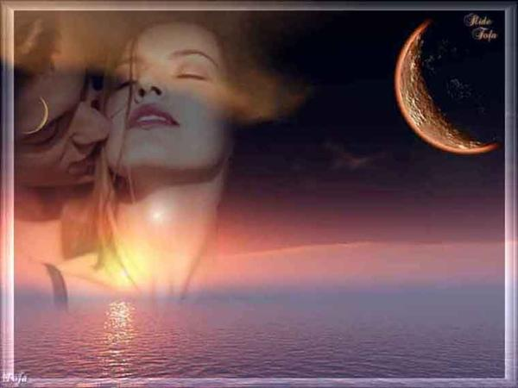
Yo no se…
Texto: Zenaida Bacardi de Argamasilla
Libro: Brotes
automático

Slide 2
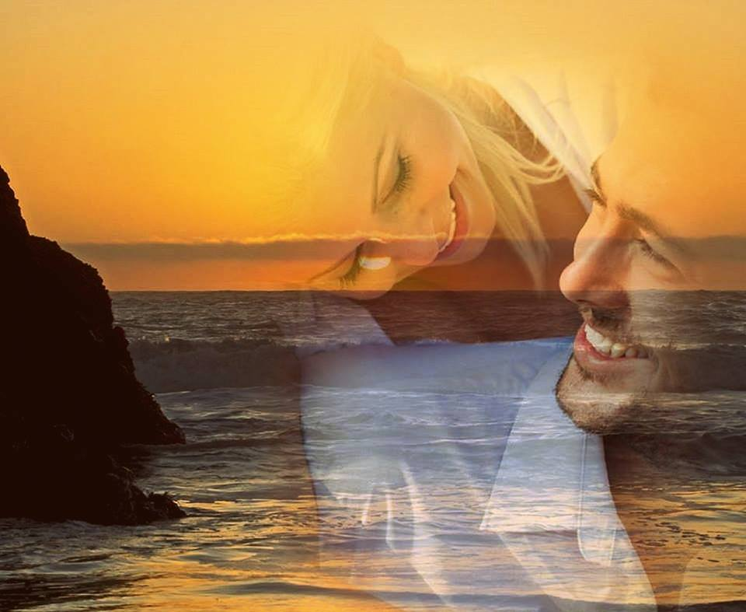
Yo no se si tu amor
es luz o es bruma,
no se si es cielo azul
o si es espuma.
Ilda

Slide 3
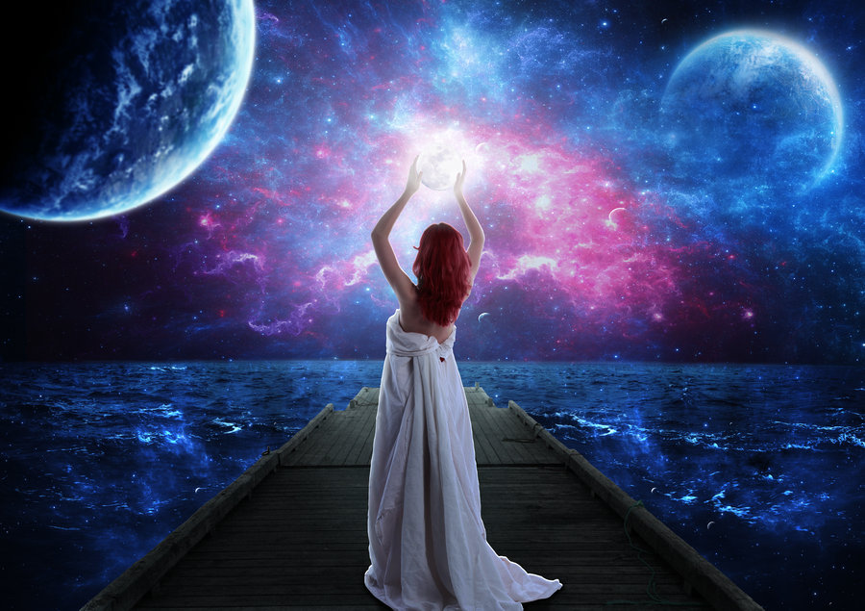
No se si es huracán,
por lo violento,
o dulce acariciar
que lleva el viento
Ilda

Slide 4
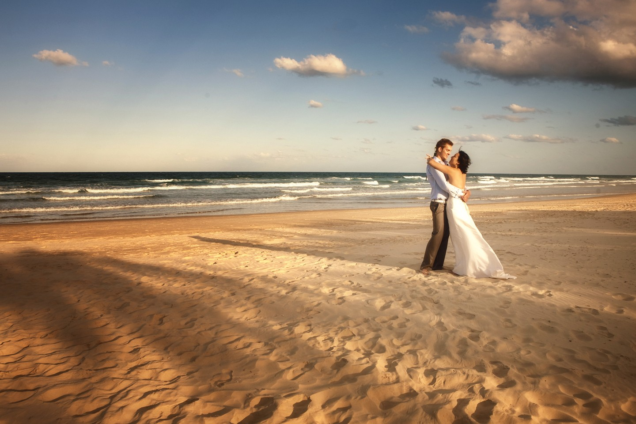
Ilda
Yo no se si al besar,
tu te adormeces,
o si tiembla tu amor
y te estremeces.

Slide 5

Ilda
Cuando lloro,
no se si me das calma,
o inquietas lo profundo
de mi alma

Slide 6
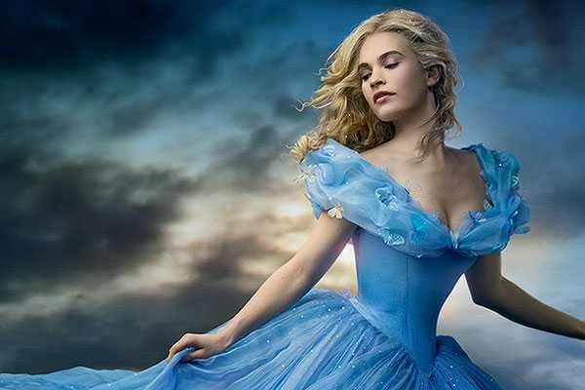
Enigma de mujer,
cuando palpitas
nunca se si me das
o si me quitas.

Slide 7
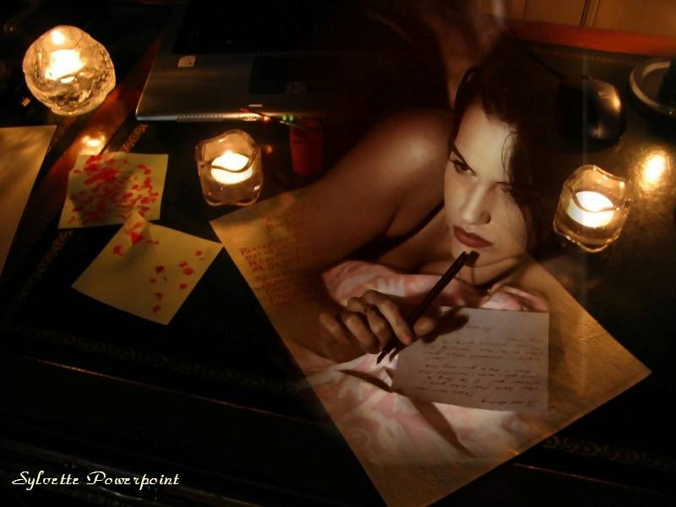
Nada se de este amor,
dudoso, incierto,
que vive en el volcán
y en el desierto.
Ilda

Slide 8
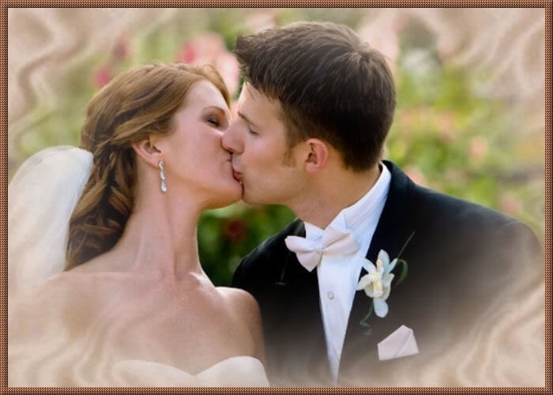
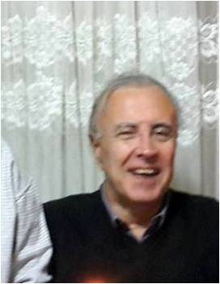
Pero me entrego a ti
Y en cierto modo,
si me falta tu amor
me falta todo

Slide 9


Pps sin fines de lucro
Ilda

Slide 10







¿Te ha gustado?
Puedes ver más entrando
Aquí
Además puedes recibir powerpoints en tu correo electrónico suscribiéndote aquí:

